Slide 1
Sistem Monitoring Kapasitansi Kapasitor Motor
Berbasis ESP32 Sensor Node | PZEM-004T | Multi-hop | Interval 1 Jam
Andre Rizkyna Muharam
Studi Kasus: Mesin CA, PT Bekaert

Slide 2
IN THIS REPORT
Latar Belakang
Metode Pengukuran
- Kondisi kapasitor motor
- Peluang preventive maintenance
- 220 VAC, 50 Hz
- PZEM-004T digital, tanpa ADC
Tujuan & Ruang Lingkup
Sistem & Komponen
- Monitoring otomatis
- Studi kasus mesin CA
- ESP32 sensor node + WiFi / ESP-NOW
- Dashboard web dan data historis
Highlight
Kapasitor 2 uF, warning >5%, danger >10%, pengukuran interval 1 jam.
2

Slide 3
LATAR BELAKANG DAN TUJUAN
3

Slide 4
z
LATAR BELAKANG
TUJUAN PROJECT
- Kapasitor motor berpengaruh terhadap starting, torsi awal, dan stabilitas operasi motor AC.
- Nilai kapasitansi dapat menurun akibat panas, penuaan dielektrik, dan siklus operasi berat.
- Mesin CA memiliki siklus ON/OFF, sehingga data historis dapat dimanfaatkan untuk maintenance.
- Merancang sistem monitoring kapasitansi otomatis berbasis ESP32 sensor node.
- Membaca arus, tegangan, dan frekuensi menggunakan PZEM-004T digital.
- Mengirim data antar node menggunakan ESP-NOW multi-hop menuju Node 5 sebagai gateway.
- Menampilkan status kapasitor dan tren historis melalui dashboard web lokal.
Output Utama
Dashboard Web
4

Slide 5
SPESIFIKASI SISTEM YANG DIREVISI
3

Slide 6
Tegangan Kerja
Kapasitor
Frekuensi
Jumlah Node
220 VAC
2 uF
50 Hz
10 / Mesin
Pengukuran dilakukan pada terminal kapasitor/motor sesuai data terbaru.
Nilai nominal kapasitor yang digunakan pada mesin.
Frekuensi listrik untuk perhitungan kapasitansi.
Setiap motor menggunakan 1 ESP32 node + 1 PZEM-004T.
BATAS STATUS KAPASITOR
CATATAN REVISI
Status | Error | Rentang kapasitansi
Normal | <= 5% | 1,90 - 2,10 uF
Warning | > 5% | <1,90 uF atau >2,10 uF
Danger | >= 10% | <1,80 uF atau >2,20 uF
- Sistem menggunakan PZEM-004T digital, sehingga tidak memerlukan ADC eksternal.
- Satu motor menggunakan satu sensor node agar kabel UART tetap pendek (maksimal 1 meter).
- Node 5 digunakan sebagai gateway untuk meneruskan data ke dashboard melalui WiFi.
- Pengukuran dilakukan periodik setiap 1 jam.
5

Slide 7
METODOLOGI PENGUKURAN KAPASITANSI
3

Slide 8
PRINSIP PERHITUNGAN
CONTOH UNTUK 2 UF / 220 VAC
C = I / (2 pi x f x V)
C = 0,138 / (2 pi x 50 x 220)
C = 2 uF
- I = arus RMS kapasitor dari PZEM-004T.
- V = tegangan RMS terminal kapasitor dari PZEM-004T.
- f = frekuensi listrik dari PZEM-004T.
- Hasil C dikonversi ke mikrofarad untuk dashboard.
- Karena arus kapasitor kecil, digunakan PZEM-004T 10A agar pembacaan masih masuk range.
- PZEM diletakkan dekat motor sehingga kabel 220 VAC tetap pendek.
- ESP32 node membaca data digital dan menghitung kapasitansi setiap 1 jam.
Kapasitor 2 uF
PZEM-004T
I, V, f
ESP32 Node
Hitung C
Node 5
Gateway
Dashboard
6

Slide 9
ALUR AKUISISI DATA PER SIKLUS
3

Slide 10
1
Interval
1 Jam
2
Baca
PZEM
3
Ambil
I, V, f
4
Hitung
C uF
5
Kirim
Multi-hop
6
Upload ke
Dashboard
STATE MACHINE
KEAMANAN PEMBACAAN
- WAIT: node menunggu jadwal pengukuran setiap 1 jam.
- SAMPLE: ESP32 membaca data PZEM-004T beberapa kali lalu dirata-rata.
- CALCULATE: node menghitung kapasitansi, error, dan status kapasitor.
- SEND: data dikirim menuju Node 5 sebagai gateway menggunakan multi-hop.
- ESP32 node diletakkan dekat PZEM agar kabel UART pendek.
- PZEM diletakkan dekat motor sehingga jalur 220 VAC tidak ditarik jauh.
- Data jarak jauh dikirim secara wireless antar node.
- Fuse dan enclosure tetap digunakan pada sisi panel/node.
7

Slide 11
ARSITEKTUR SISTEM
3

Slide 12
Zona Motor 220 VAC
ESP32 Sensor Node
Meter Digital
Data & Visualisasi
Motor 01 - 04
Kapasitor 2 uF
PZEM-004T
I, V, f
ESP32 Node 01
WiFi/ESP-NOW
Node 5
Gateway
Database +
Dashboard
Motor 05
Kapasitor 2 uF
PZEM-004T
I, V, f
ESP32 Node 05
Gateway
WiFi
Upload Data
Database +
Dashboard
Motor 6 - 10
Kapasitor 2 uF
PZEM-004T
I, V, f
ESP32 Node 10
Multi-hop
Node 5
Gateway
Database +
Dashboard
PRINSIP UTAMA
Setiap motor memiliki satu ESP32 sensor node yang membaca PZEM-004T. Node 5 berfungsi sebagai gateway, menerima data multi-hop dari node lain dan mengirimkan data ke dashboard melalui WiFi.
8

Slide 13
DESAIN PCB
3

Slide 14
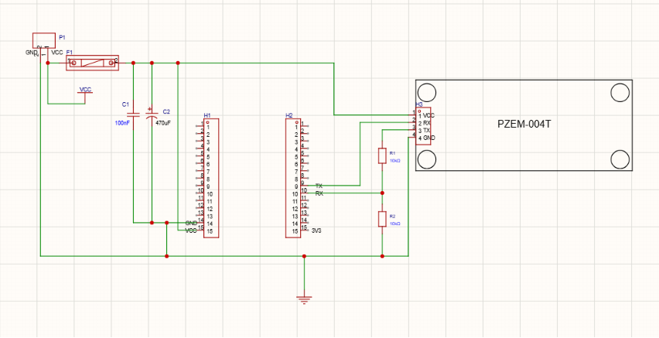

Slide 15
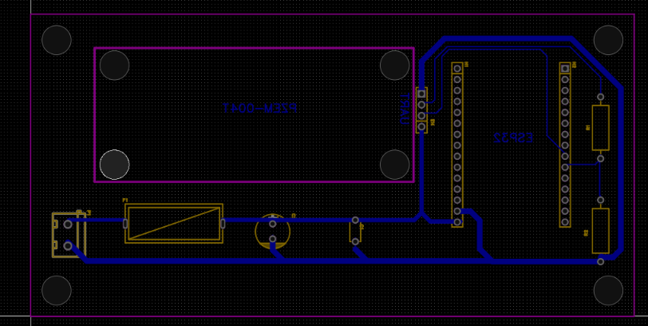

Slide 16
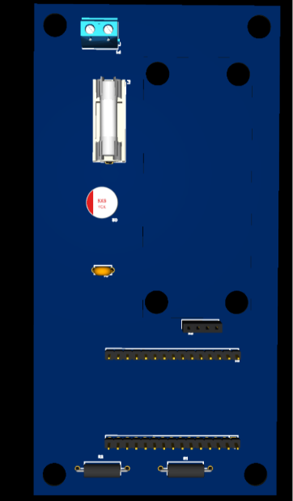
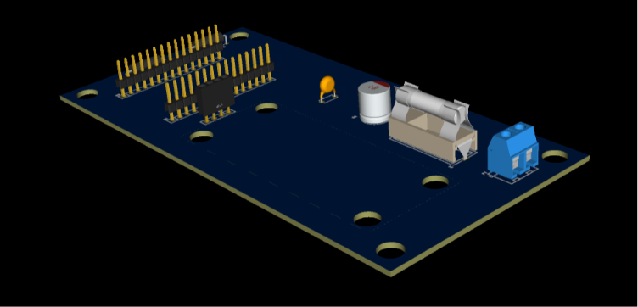
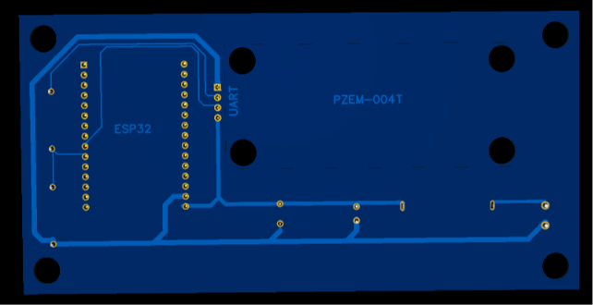

Slide 17
DAFTAR KOMPONEN UTAMA PER MESIN
3

Slide 18
No | Komponen | Fungsi | Kuantitas | Harga Satuan | Total Harga | Link
1 | ESP32 DevKit V1 | Sensor node per motor, membaca PZEM dan kirim data multi-hop | 11 pcs | Rp63.000 - Rp100.000 | Rp693.000 - Rp1.100.000 | https://www.tokopedia.com/rajaduino/esp32-esp-32-devkit-v1-board-30-pin-wifi-bluetooth-ble-microcontroller-cp2102?extParam=ivf%3Dfalse%26keyword%3Desp32+devkit+v1+board%26search_id%3D202607130411543AD7C2EBB96FCB144YOW%26src%3Dsearch&t_id=1783915925149&t_st=1&t_pp=search_result&t_efo=search_pure_goods_card&t_ef=goods_search&t_sm=&t_spt=search_result
2 | PZEM-004T 10A | Membaca arus, tegangan, frekuensi, daya, dan power factor tiap kapasitor | 10 pcs | Rp65.000 - Rp80.000 | Rp650.000 - Rp800.000 | https://www.tokopedia.com/automa88/pzem-004t-10a-multifunction-ac-220v-volt-ampere-energy-meter-10a-ttl?extParam=ivf%3Dfalse%26keyword%3Dpzem-014%26search_id%3D2026071307173075639EBFFD530F39FWN5%26src%3Dsearch&t_id=1783915925149&t_st=14&t_pp=search_result&t_efo=search_pure_goods_card&t_ef=goods_search&t_sm=&t_spt=search_result
3 | Power supply Omron 5V | Supply ESP32 dan PZEM pada setiap node / area | 11 pcs / sharing | Rp258.000 | Rp2.838.000 | https://www.tokopedia.com/kse/power-supply-omron-s8fs-c03505-asli-output-5vdc-7-0a?extParam=ivf%3Dfalse%26keyword%3Dpower+supply+omron+5v%26search_id%3D202607150838310D0F242268331729FMY6%26src%3Dsearch&t_id=1784100296235&t_st=8&t_pp=search_result&t_efo=search_pure_goods_card&t_ef=goods_search&t_sm=&t_spt=search_result
9

Slide 19
No | Komponen | Fungsi | Kuantitas | Harga Satuan | Total Harga | Link
5 | Fuse input power supply 250 VAC 0,5A - 1A | Melindungi power supply 5V dari short atau arus lebih | 10 pcs / sesuai supply | Rp12.500 | Rp125.000 | https://www.tokopedia.com/automa88/fuse-tabung-keramik-5x20mm-0-25a-1a-2-5a-3a-3-15a-6a-7a-8a-12a-250v-1a?extParam=ivf%3Dfalse%26keyword%3Dfuse+250+vac%2C+0%2C5a+%E2%80%93+1a%26search_id%3D2026071307371800EC53C4682D3632BB7E%26src%3Dsearch&t_id=1783915925149&t_st=16&t_pp=search_result&t_efo=search_pure_goods_card&t_ef=goods_search&t_sm=&t_spt=search_result
7 | PCB Matrix 9x15cm | Penyangga komponen yang akan dipasang | 10 pcs | Rp15.000 | Rp150.000 | https://www.tokopedia.com/cncstorebandung/pcb-dot-matrix-thru-hole-single-double-layer-pcb-lubang-bolong-matrik-ukuran-3x7-4x6-5x7-7x9-8x12-9x15-18x12-cm-1732355765675001406?extParam=ivf%3Dfalse%26keyword%3Dpcb+matrix%26search_id%3D20260715082718C058F544C7377806CAM3%26src%3Dsearch&t_id=1784104061516&t_st=1&t_pp=search_result&t_efo=search_pure_goods_card&t_ef=goods_search&t_sm=&t_spt=search_result
8 | PCB Case | Melindungi PCB di dekat mesin | 10 pcs | Rp23.100 | Rp231.000 | https://www.tokopedia.com/awallaptop/box-plastik-diy-project-elektronik-box-pcb-case-enlcosure-abs-a-100x68x40mm-8cee5?extParam=ivf%3Dfalse%26keyword%3Dpcb+case%26search_id%3D2026071603331989F0FD5C927D4627DJU0%26src%3Dsearch&t_id=1784171423913&t_st=2&t_pp=search_result&t_efo=search_pure_goods_card&t_ef=goods_search&t_sm=&t_spt=search_result
9 | Fuse Holder | Penyangga fuse di PCB | 60 pcs | Rp2.500 | Rp150.000 | https://www.tokopedia.com/arieselektronikstore/10-pcs-fuse-holder-pcb-bijian-1731057648435889810?extParam=ivf%3Dfalse%26keyword%3Dfuse+clip+holder%26search_id%3D20260715084500B83AAC23B952872F35ZA%26src%3Dsearch&t_id=1784104061516&t_st=4&t_pp=search_result&t_efo=search_pure_goods_card&t_ef=goods_search&t_sm=&t_spt=search_result
9

Slide 20
No | Komponen | Fungsi | Kuantitas | Harga Satuan | Total Harga | Link
10 | terminal block | perapihan wiring tiap motor/area | 10 set | Rp80.000 - Rp150.000 | Rp800.000 - Rp1.500.000 | https://www.tokopedia.com/uniquelectronics/terminal-block-dt-381-pitch-3-81-mm-lurus-varian-pin-di-deskripsi-10-pin?extParam=ivf%3Dfalse%26keyword%3Dterminal+block+connector%26search_id%3D20260715084936A02FFD91ECE5E73687PX%26src%3Dsearch&t_id=1784104061516&t_st=6&t_pp=search_result&t_efo=search_pure_goods_card&t_ef=goods_search&t_sm=&t_spt=search_result
12 | Spacer kuningan M3x8+6 MF Standoff Baut Pilar penyangga PCB 8mm 8 mm | Spacer antara bawah casing dengan PCB agar bisa dipasang baut | 40 | Rp600 | Rp24.000 | https://www.tokopedia.com/aisyahrobot/spacer-kuningan-m3x8-6-mf-standoff-baut-pilar-penyangga-pcb-8mm-8-mm?extParam=ivf%3Dfalse%26keyword%3Dstandoff+m3x8%26search_id%3D202607160338023AD7C2EBB96FCB205B6C%26src%3Dsearch&t_id=1784172943613&t_st=4&t_pp=search_result&t_efo=search_pure_goods_card&t_ef=goods_search&t_sm=&t_spt=search_result
13 | 10pcs JF M3x6 Baut Kepala Obeng + Rata Stainless SS 304 Flat Head M3 x 6 | Penahan antara PCB dengan casing | 11 | Rp1.500 | Rp16.500 | https://www.tokopedia.com/aisyahrobot/10pcs-jf-m3x6-baut-kepala-obeng-rata-stainless-ss-304-flat-head-m3-x-6-1730890370366277030?extParam=src%3Dshop%26whid%3D1351425&aff_unique_id=&channel=others&chain_key=
14 | 10pcs Nut MUR hole 3mm 3 mm hex hexagonal Besi Metal Black color hitam TOP mur M3 | Menahan spacer dari luar case | 5 | Rp2.000 | Rp10.000 | https://www.tokopedia.com/aisyahrobot/10pcs-nut-mur-hole-3mm-3-mm-hex-hexagonal-besi-metal-black-color-hitam-top-mur-m3-1731355743531140518?extParam=whid%3D1351425%26src%3Dshop&aff_unique_id=&channel=others&chain_key=
9

Slide 21
No | Komponen | Fungsi | Kuantitas | Harga Satuan | Total Harga | Link
 | Resistor 20K Ohm | Pembagi tegangan antara output PZEM-004T ke ESP32 |  |  | Rp6.000 | https://www.tokopedia.com/pcmelektrobik/resistor-20k-20kohm-20-kohm-1watt-1-watt-toleransi-5?extParam=ivf%3Dfalse%26keyword%3Dresistor+20k+ohm%26search_id%3D20260717081345F2FC990265C712161BRC%26src%3Dsearch&t_id=1784276003744&t_st=2&t_pp=search_result&t_efo=search_pure_goods_card&t_ef=goods_search&t_sm=&t_spt=search_result
 | Resistor 10K Ohm | Pembagi tegangan antara output PZEM-004T ke ESP32 |  |  | Rp15.000 | https://www.tokopedia.com/aisyahsa/10-pcs-resistor-10k-10-kilo-ohm-1-4-watt-0-25-metal-film-1-toleran?extParam=ivf%3Dfalse%26keyword%3Dresistor+10k+ohm%26search_id%3D20260717081317D22112A0F9AC6527A6YN%26src%3Dsearch&t_id=1784276003744&t_st=1&t_pp=search_result&t_efo=search_pure_goods_card&t_ef=goods_search&t_sm=&t_spt=search_result
9

Slide 22
DASHBOARD WEB MONITORING
3

Slide 23
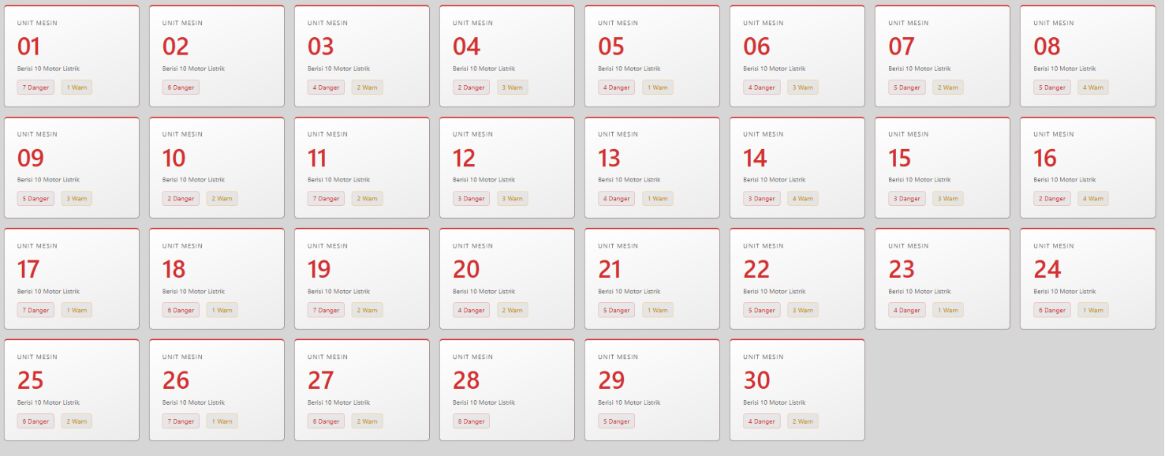
TAMPILAN GRID 30 MESIN
10

Slide 24
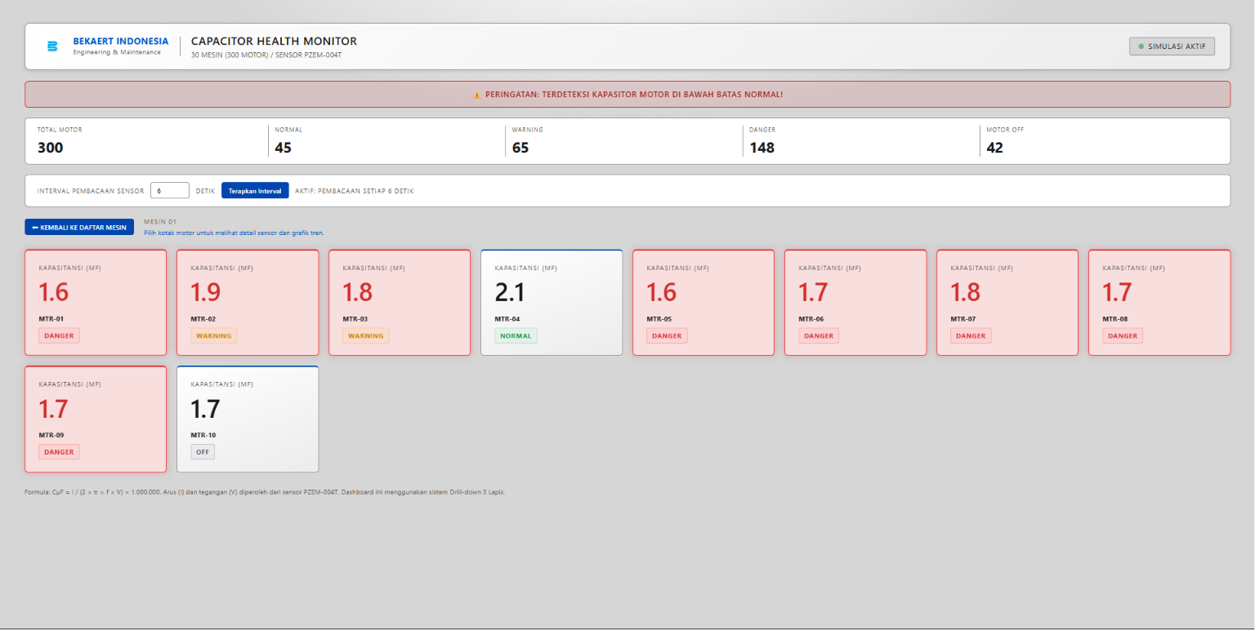
SAAT KOTAK MESIN DITEKAN
11

Slide 25
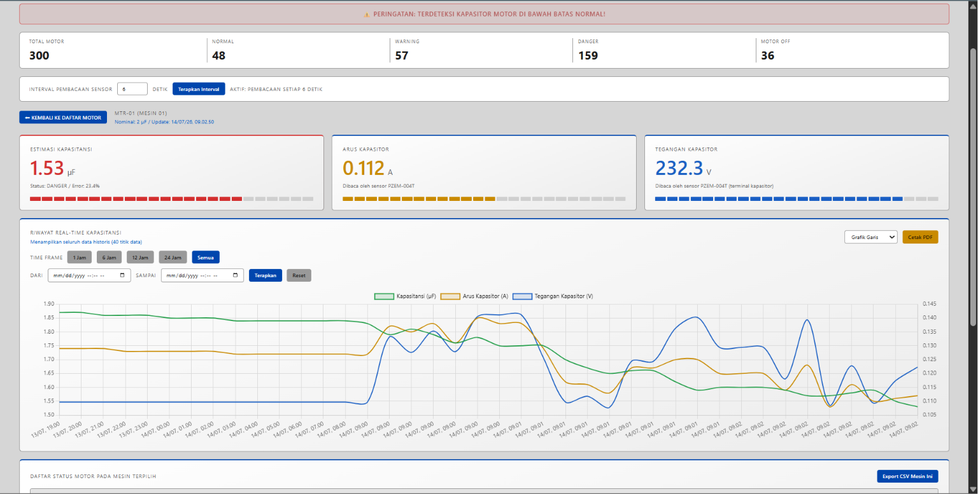
SAAT KOTAK MOTOR DITEKAN
12

Slide 26
RENCANA IMPLEMENTASI & OUTPUT
3

Slide 27
TAHAPAN IMPLEMENTASI
OUTPUT YANG DIHARAPKAN
1
Validasi PZEM-004T pada 1 motor
- Nilai kapasitansi tiap motor dalam satuan uF.
- Status Normal / Warning / Danger berdasarkan 2 uF dengan batas 5% dan 10%.
- Data historis pengukuran setiap 1 jam untuk preventive/predictive maintenance.
- Node 5 sebagai gateway tanpa ESP32 tambahan.
- Dashboard lokal yang dapat dipantau oleh tim maintenance.
2
ESP32 node per motor
3
ESP-NOW multi-hop ke Node 5
4
Dashboard + historical trend
5
Uji interval 1 jam di lapangan
Benefit
Biaya hemat
11

